Slide 1
Группа “Земляничка”
Муниципальное бюджетное дошкольное образовательное учреждение
детский сад № 48 Росток»
Здоровьесберегающие
технологии в группе раннего
возраста

Slide 2
Задачи здоровьесбережения:
создание адекватных условий для развития, обучения, оздоровления детей;
сохранение здоровья детей и повышение двигательной активности и умственной работоспособности;
создание положительного эмоционального настроя и снятие психоэмоционального напряжения.

Slide 3
Здоровьесберегающие технологии, направленные на сохранение и укрепление здоровья
Виды здоровьесберегающих технологий | Время проведения в режиме дня | Особенности методики проведения
Подвижные игры | Как часть физкультурного занятия, на прогулке. | Игры подбираются в соответствии с возрастом ребенка, местом и временем ее проведения. Используются элементы спортивных игр.
Релаксация | В зависимости от состояния детей и целей, педагог определяет интенсивность технологии. | Использую спокойную музыку, звуки природы.
Утренняя гимнастика | Ежедневно, утром, перед завтраком. | В спортивном зале, групповой комнате, на улице (при благоприятных погодных условиях) под музыку, художественное слово, с использованием подвижных игр и др.
Гимнастика пробуждения | Ежедневно после дневного сна | Различные варианты проведения, в соответствии с сезоном, темой дня, недели, реализуемым проектом.
Пальчиковая гимнастика | В различных формах физкультурно-оздоровительной работы | Проводится в любой удобный отрезок времени
Гимнастика дыхательная | В различных формах физкультурно- оздоровительной работы | Обеспечить комфортные условия для проведения гимнастики
Взаимодействие с семьёй | В различных формах физкультурно- оздоровительной работы | Форма проведения зависит от поставленной задачи

Slide 4
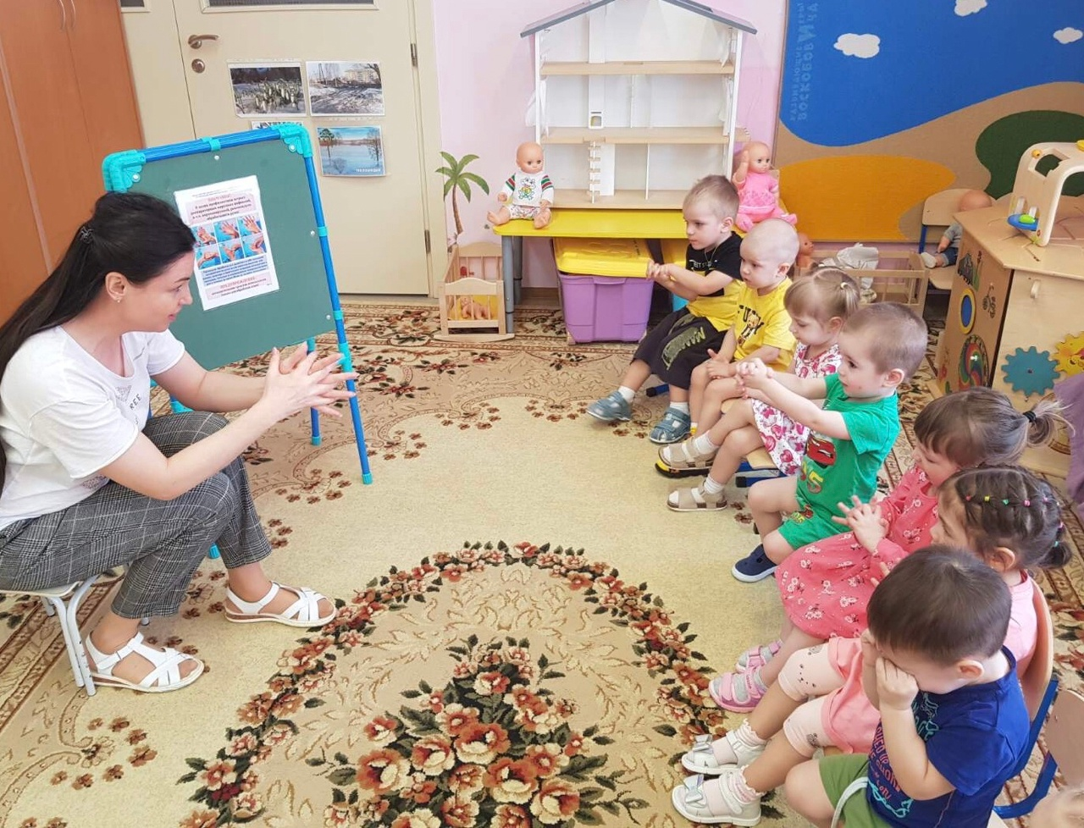
В ходе проекта с детьми проводились беседы: “Чистота и здоровье”, “Почему опасно не мыть руки с мылом”, “Как правильно мыть руки”. Рассматривание иллюстраций, книг.

Slide 5
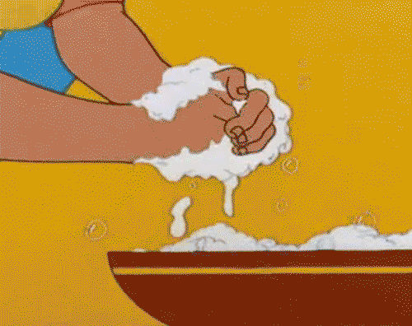
Показ алгоритма “Мытье рук”.

Slide 6
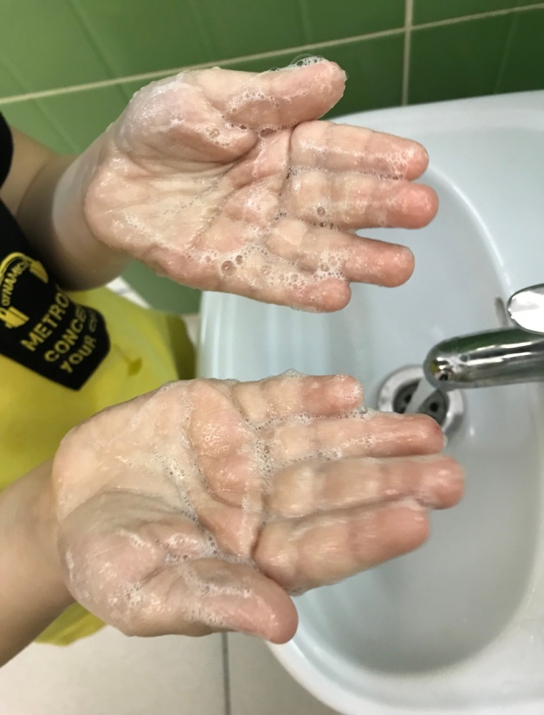
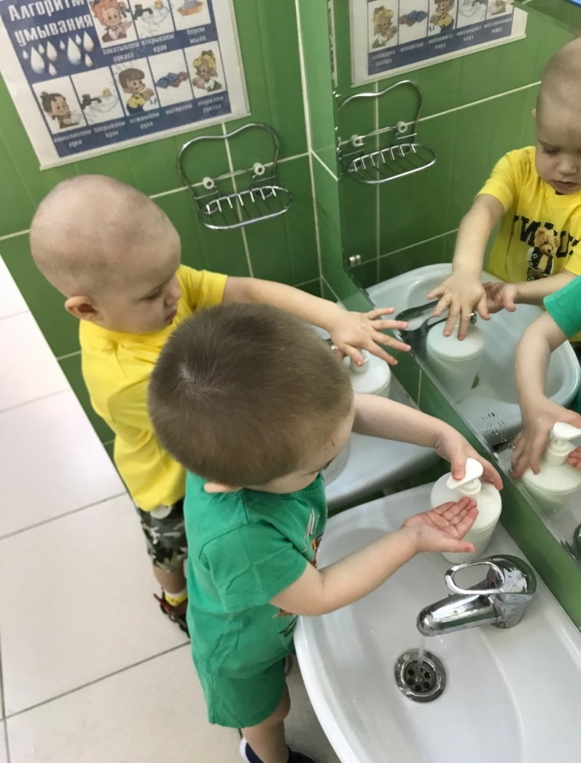
Дидактические игры: “Водичка водичка!”, “Мыльные перчатки”

Slide 7
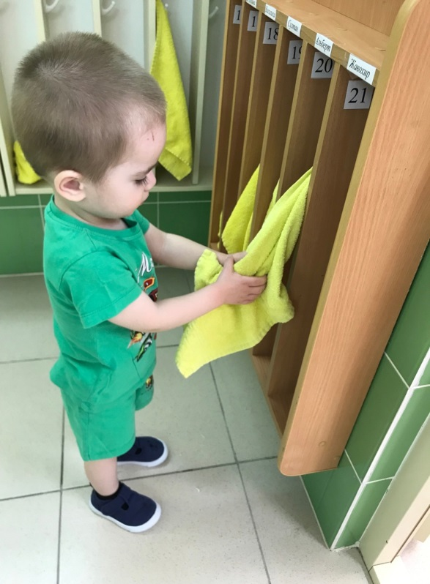
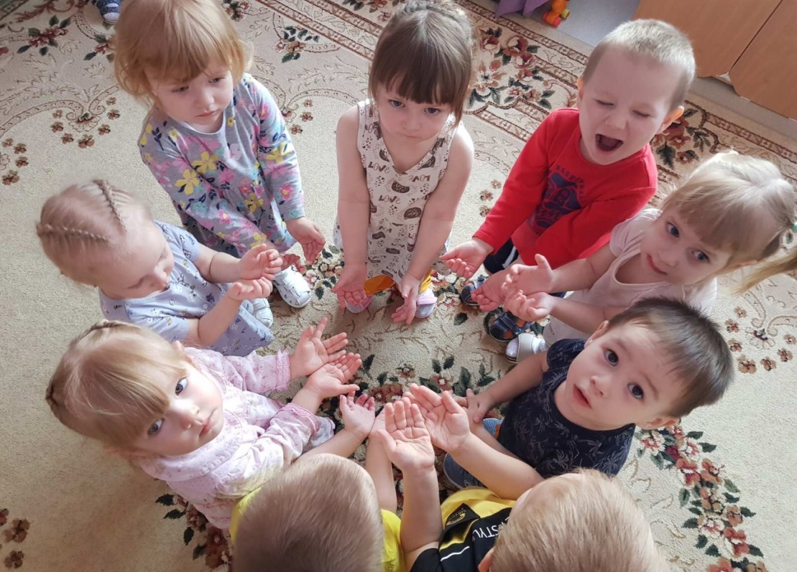
Разучивание потешки “Водичка-водичка”. Разучивание подвижных игр “Зайка серый умывается”, “Мыльные пузыри”. Пальчиковые игры: “Моем руки”, “Котик беленький проснулся”, “Вытираем руки”.

Slide 8
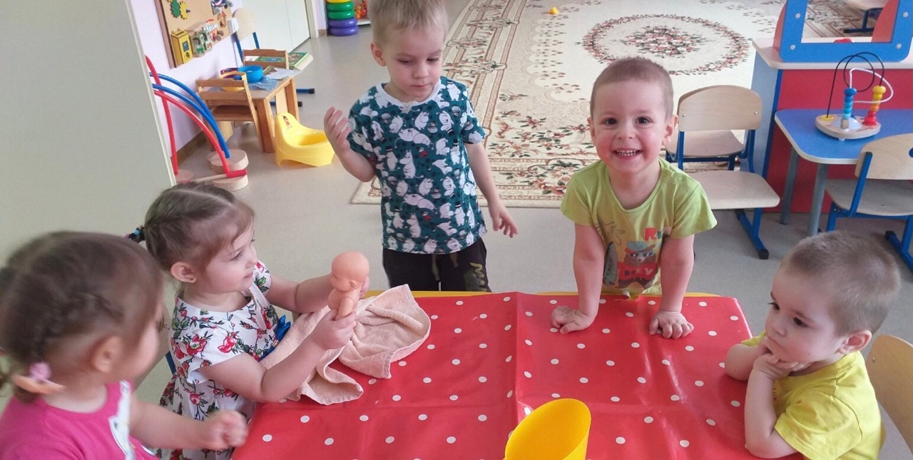
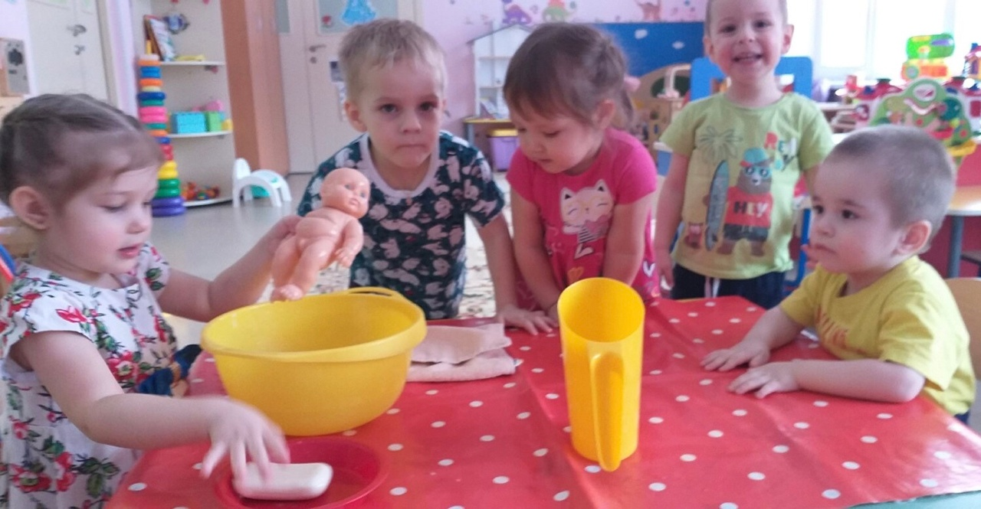
Чтение художественной литературы: потешки, стихотворение “Кран откройся, нос умойся”, “Да здравствует мыло душистое”, народная сказка “Про грязные ручки”, Чуковский “Мойдодыр”, А.Барто “Девочка чумазая”. Сюжетно-ролевые игры: “Дочки-матери”, “Купание куклы Насти”.

Slide 9
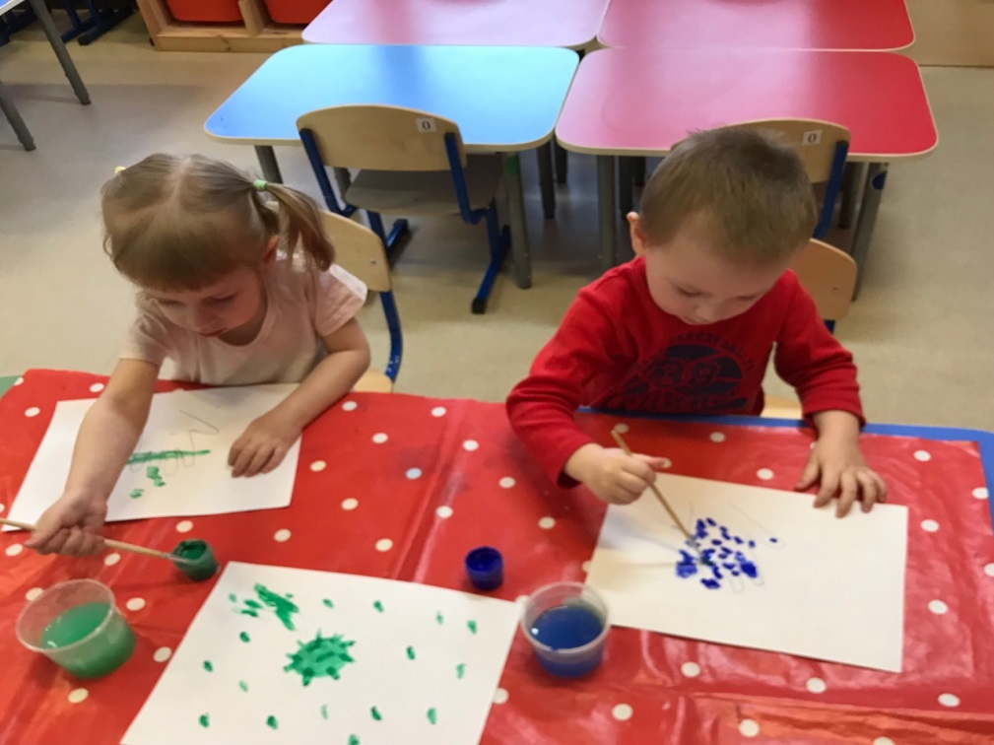
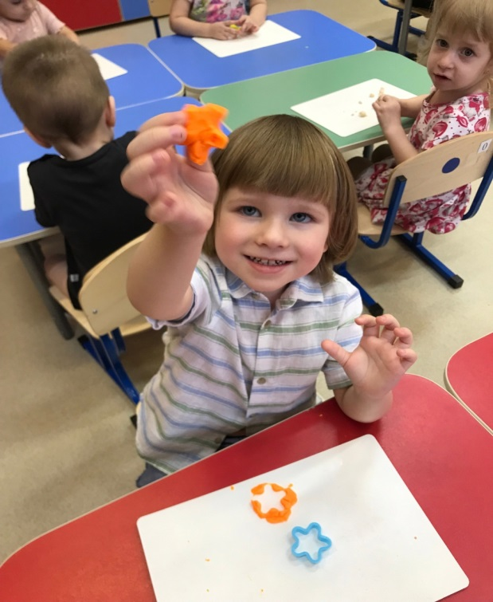
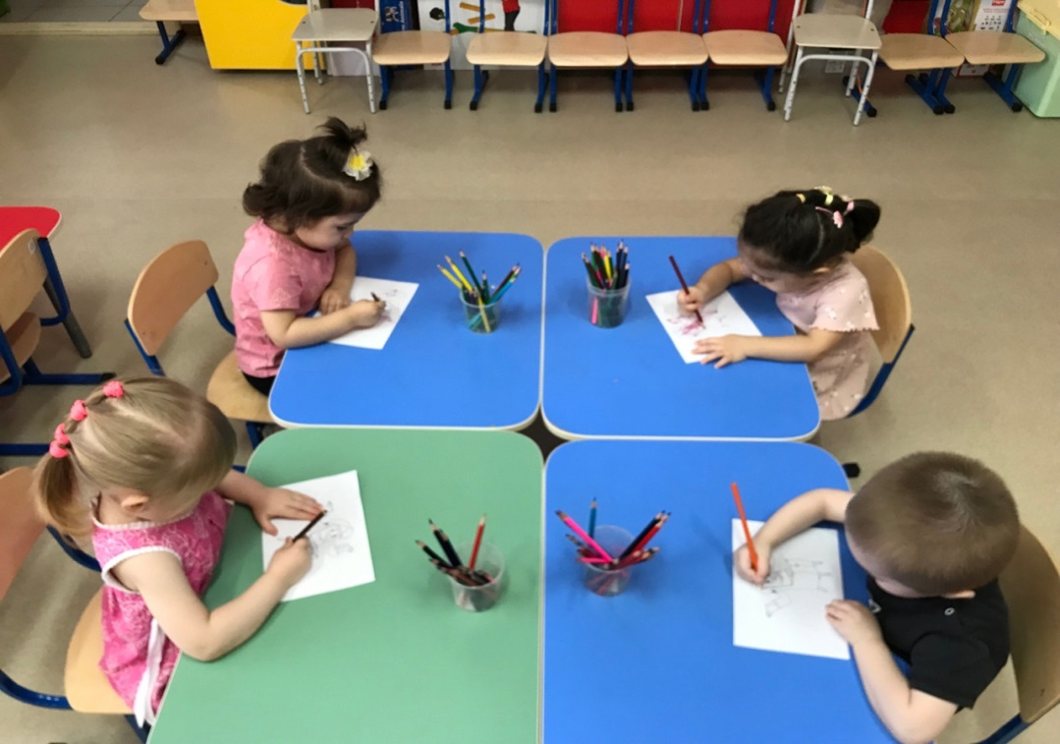
Продуктивная деятельность: рисование “Микробы” раскраски по теме, лепка из пластилина “Мыло для котят”, “Микробы”.

Slide 10
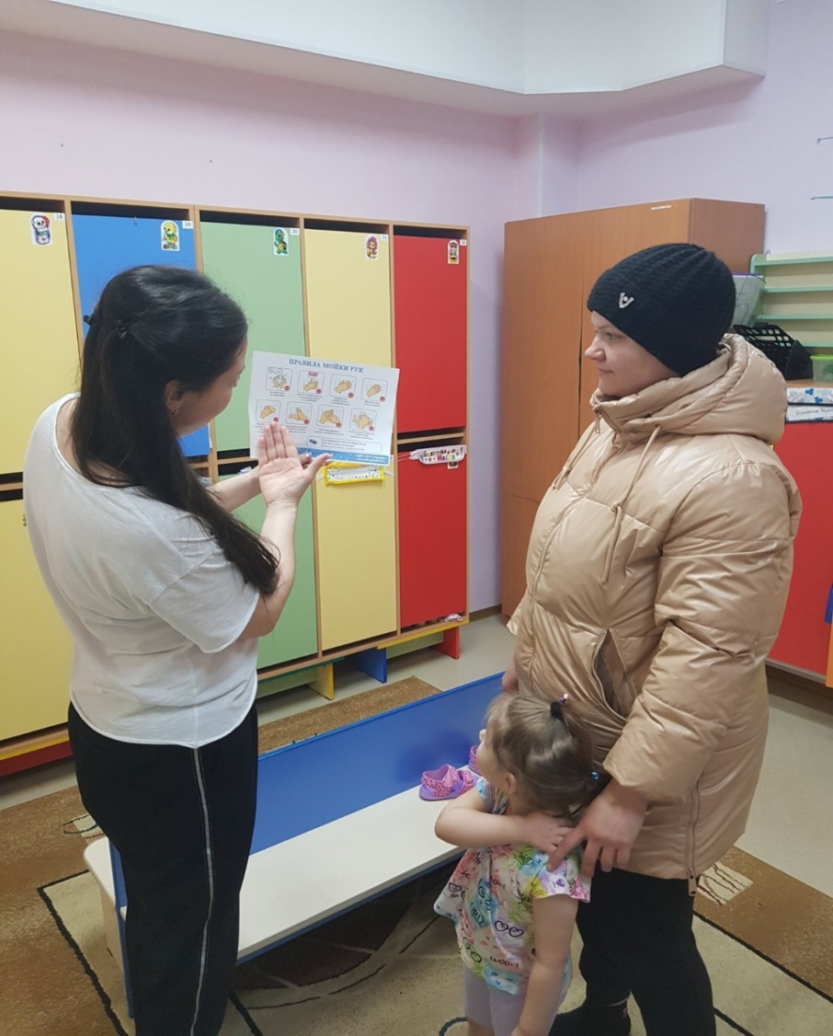
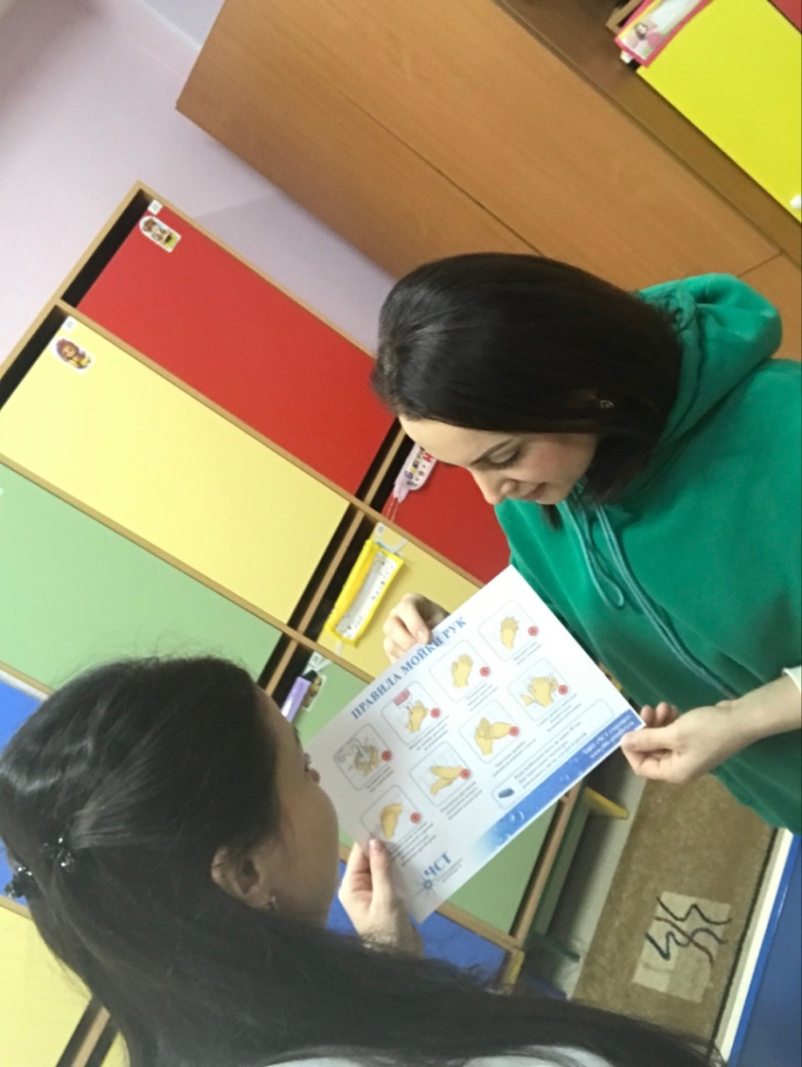
Работа с родителями: консультация “Чистые руки”, буклет “Алгоритм мытья рук”.

Slide 11
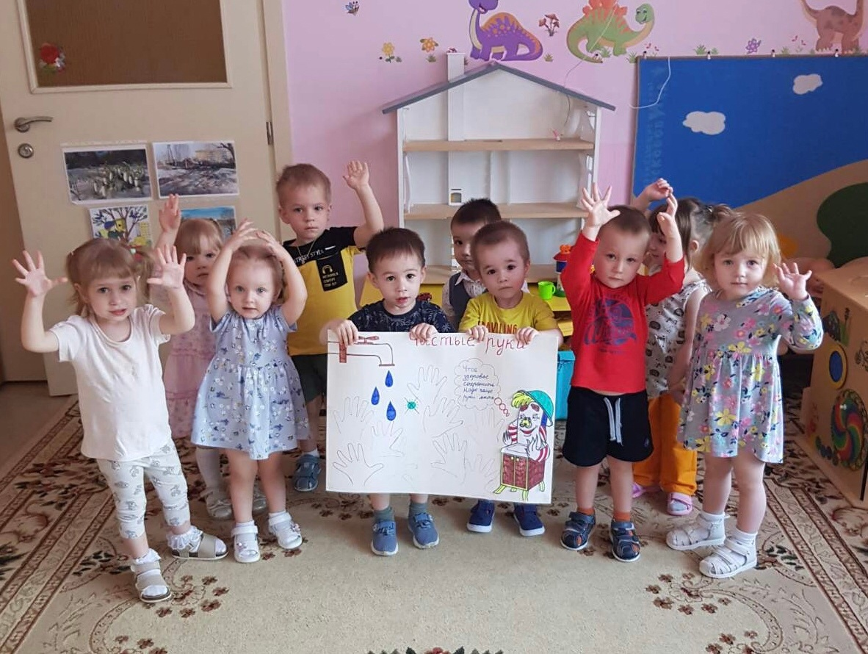
В ходе реализации проекта дети получили знания о правилах умывания, частично сформированы знания о здоровье, знают предметы гигиены и их назначение. Родители приобрели дополнительные знания о необходимости формирования у ребенка самостоятельности и культурно-гигиенических навыков.

Slide 12
Спасибо за внимание!!!

